Slide 1


Fresh
Tomato
TRABALHO IWII
Otávio Augusto
Prof Debora Batista Paulo

Slide 2


QUEM SOMOS?
Nós do Fresh Tomato, somos um grupo de cinéfilos apaixonados e críticos de cinema dedicados a explorar, analisar e celebrar o vasto universo dos filmes (Especialmente os do Tarantino). Fundado com a missão de oferecer uma perspectiva fresca e autêntica sobre o mundo cinematográfico, nosso objetivo é ajudar você a encontrar o próximo filme perfeito para assistir.

Slide 3



PONTOS PRINCIPAIS DO NOSSO
SITE
Simples e intuitivo
de usar
Atendimento remoto 24h
Totalmente sem
custos
Site fácil e intuitivo, para todos os públicos
Atendimento online e remoto 24 horas.
Site totalmente de graça e sem custos adicionais

Slide 4

HOME PAGE

Slide 5
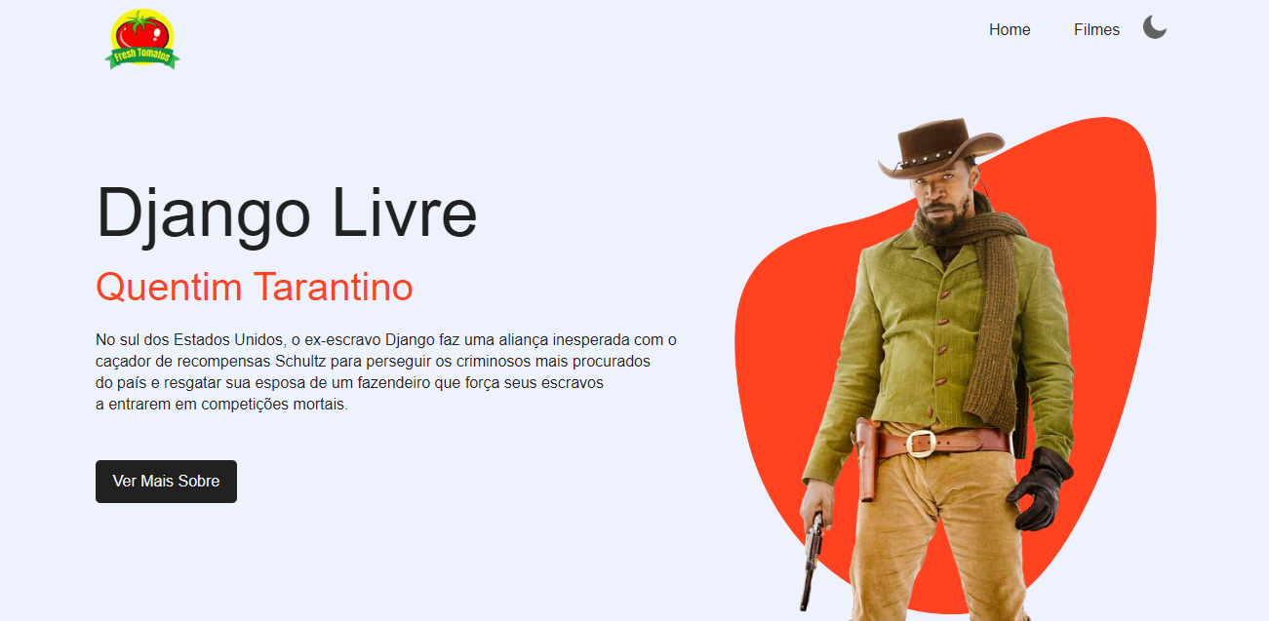

Slide 6


Slide 7
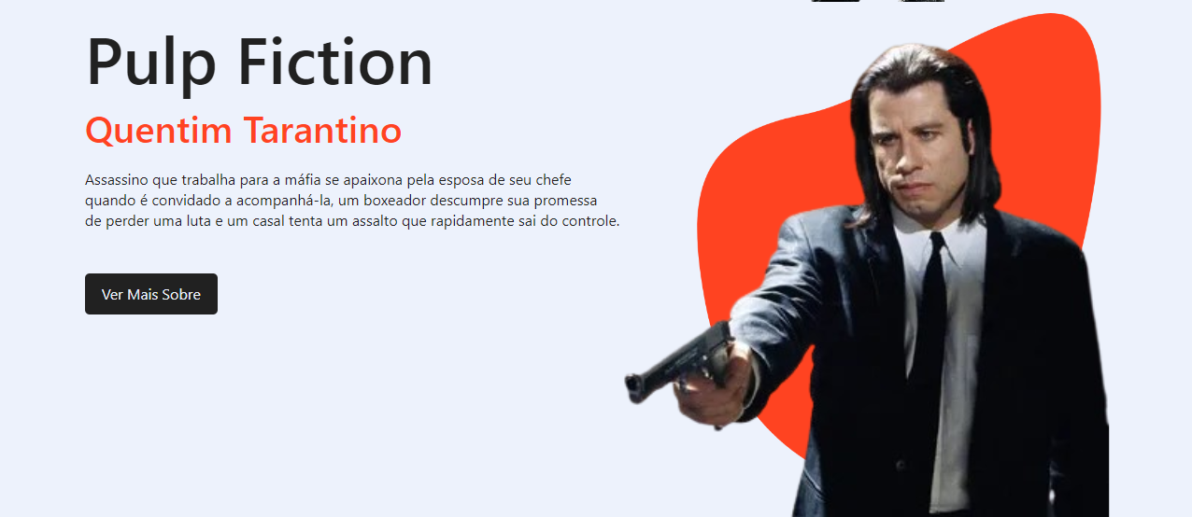

Slide 8
MODO ESCURO

Slide 9
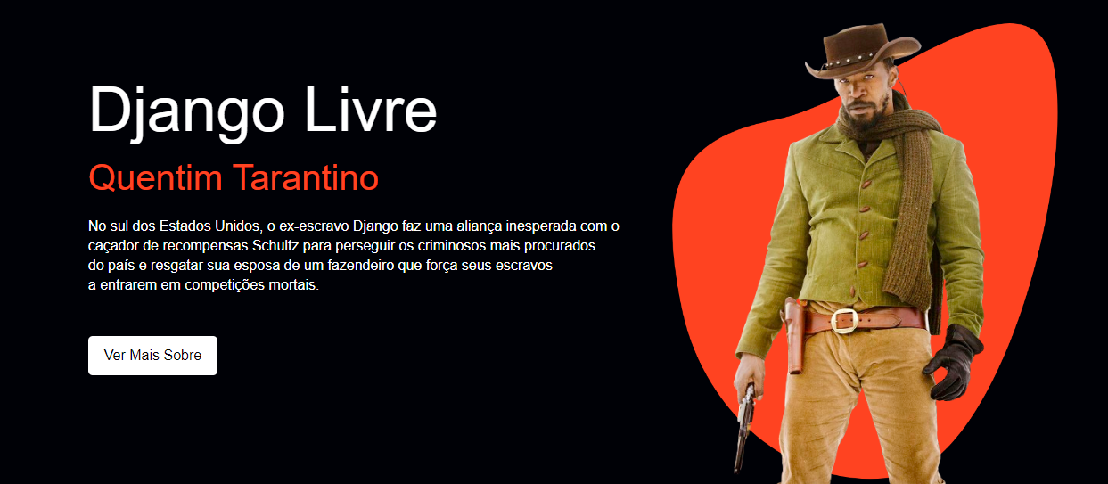

Slide 10
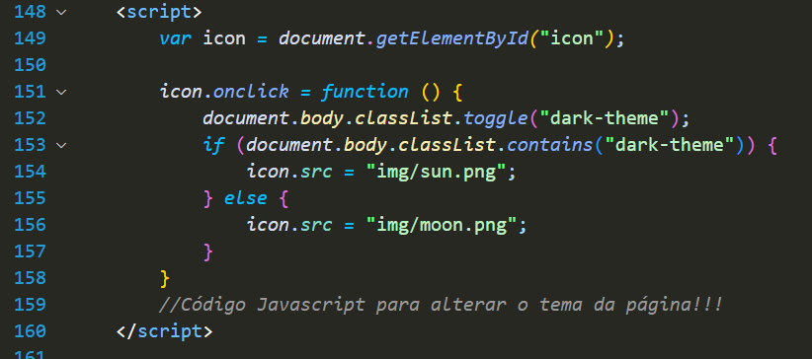
CÓDIGO DARK-THEME JS

Slide 11
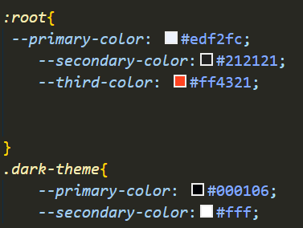
CÓDIGO DARK-THEME CSS

Slide 12
PAGINA DE FILMES

Slide 13
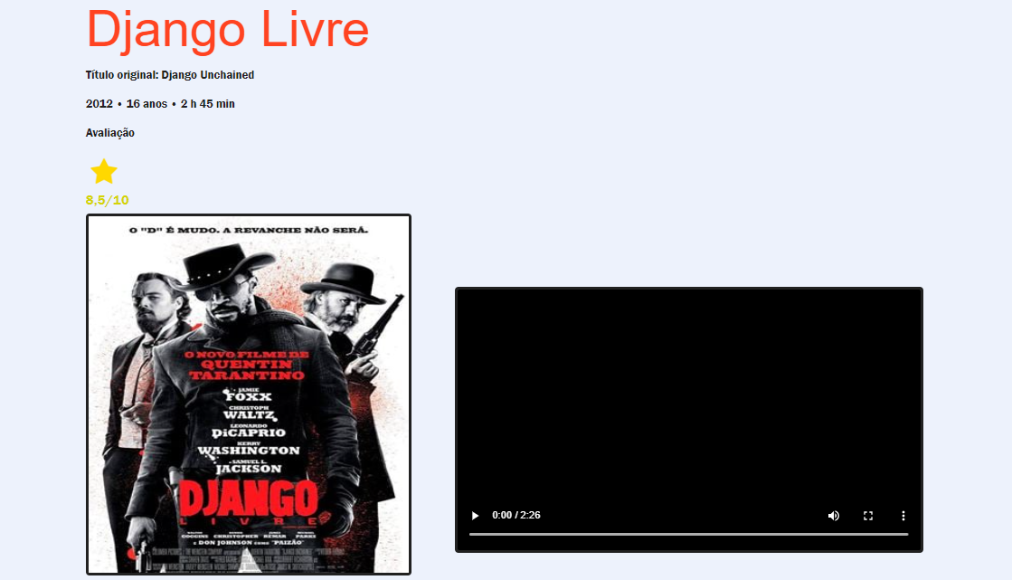

Slide 14
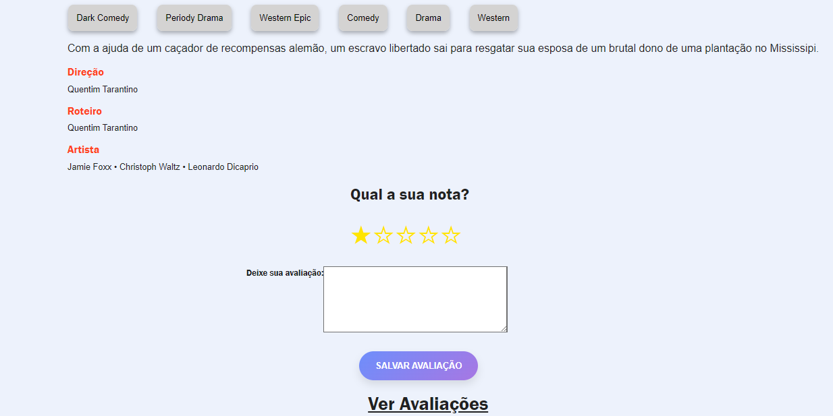

Slide 15
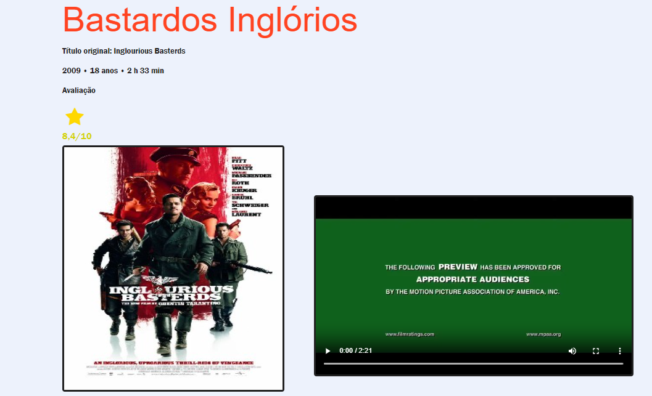

Slide 16
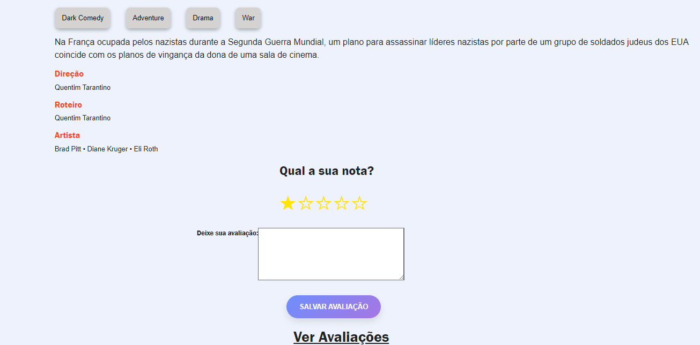

Slide 17
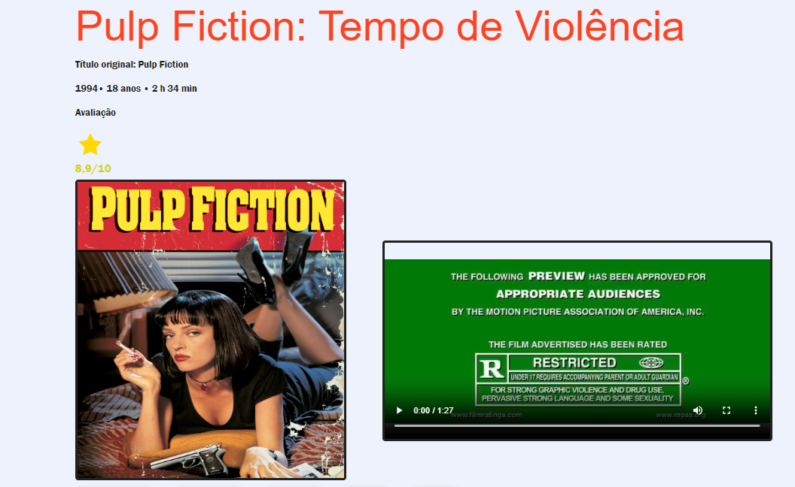

Slide 18
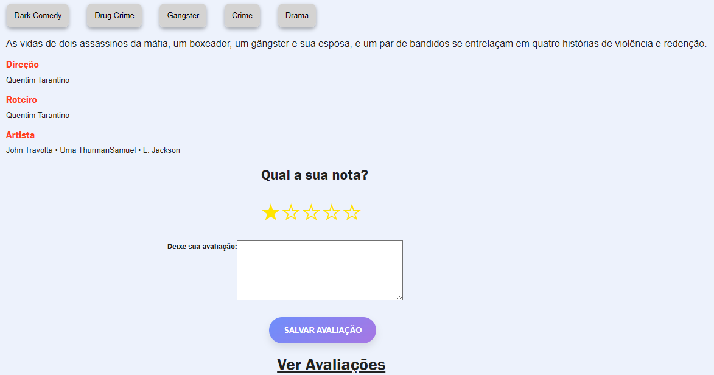

Slide 19
AVALIAÇÕES

Slide 20
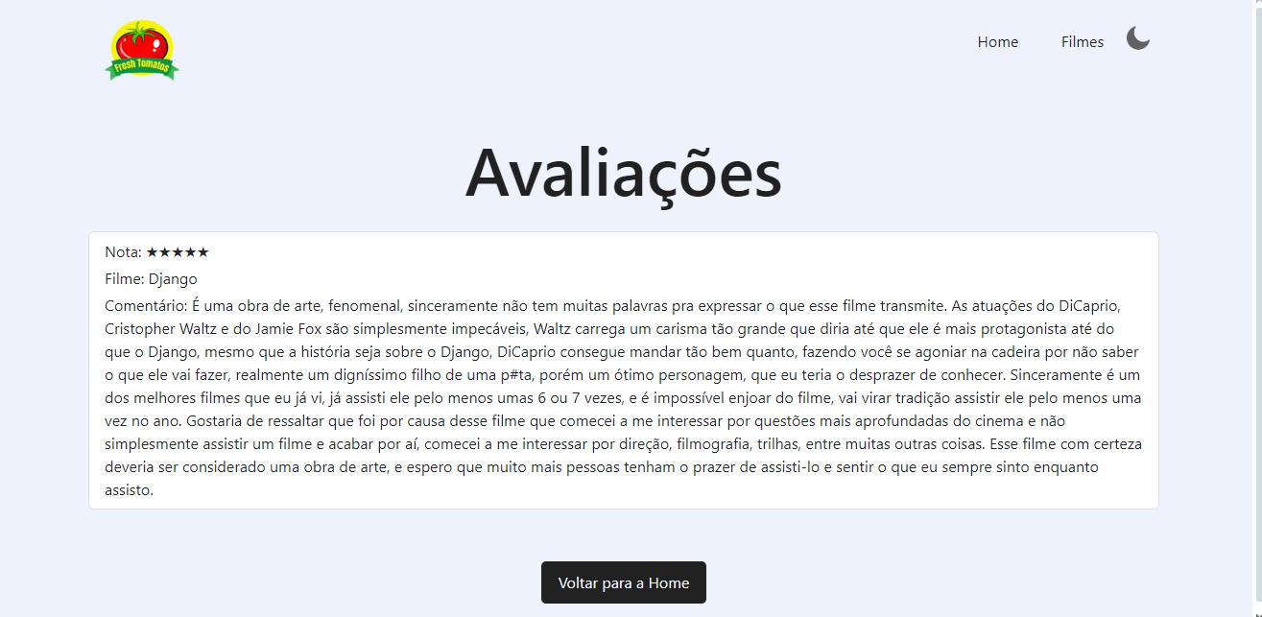

Slide 21
CÓDIGO ESTRELAS

Slide 22
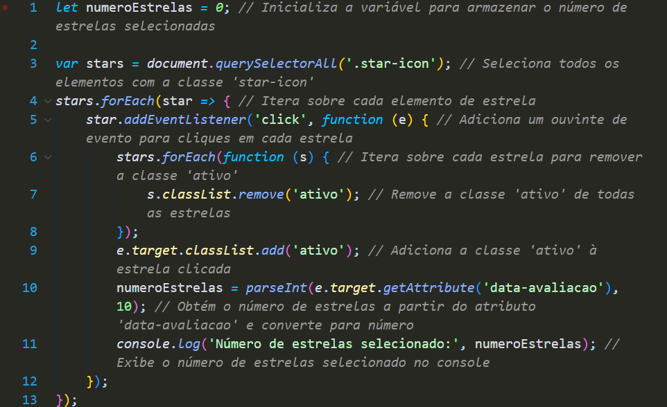

Slide 23
CÓDIGO AVALIAÇÕES

Slide 24
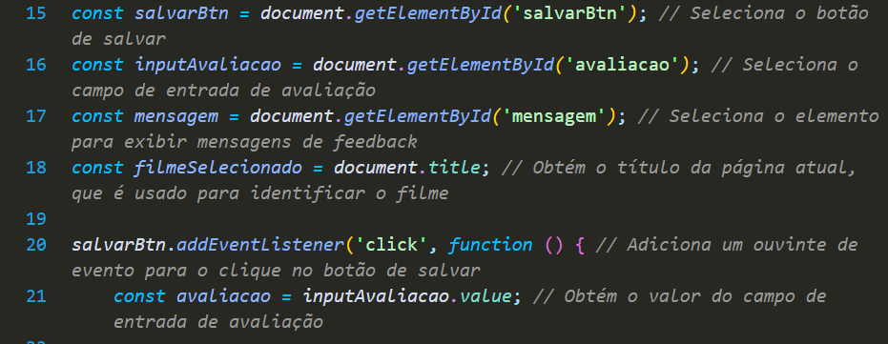

Slide 25
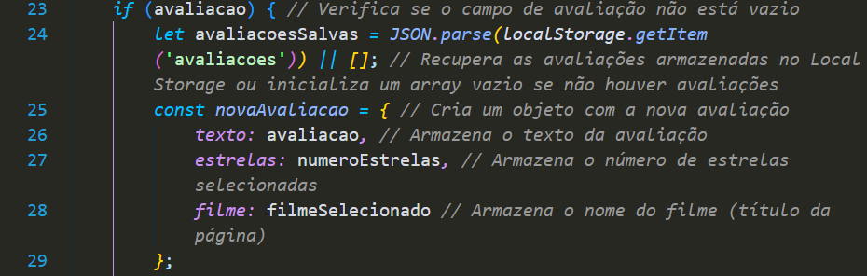

Slide 26
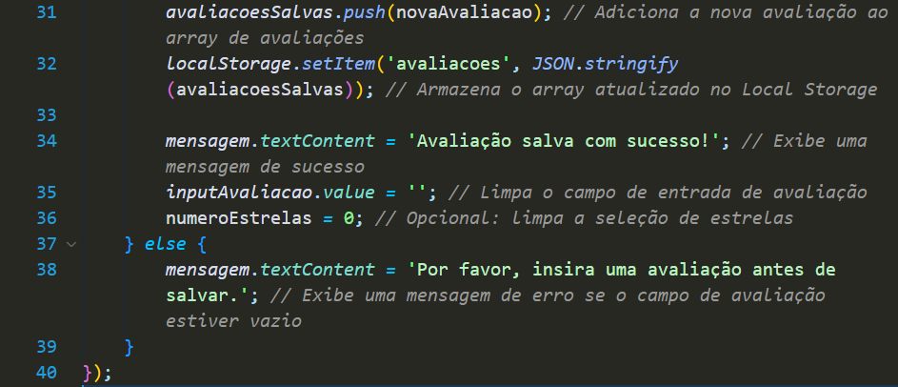

Slide 27
CÓDIGO PARA EXIBIR AVALIAÇÕES

Slide 28
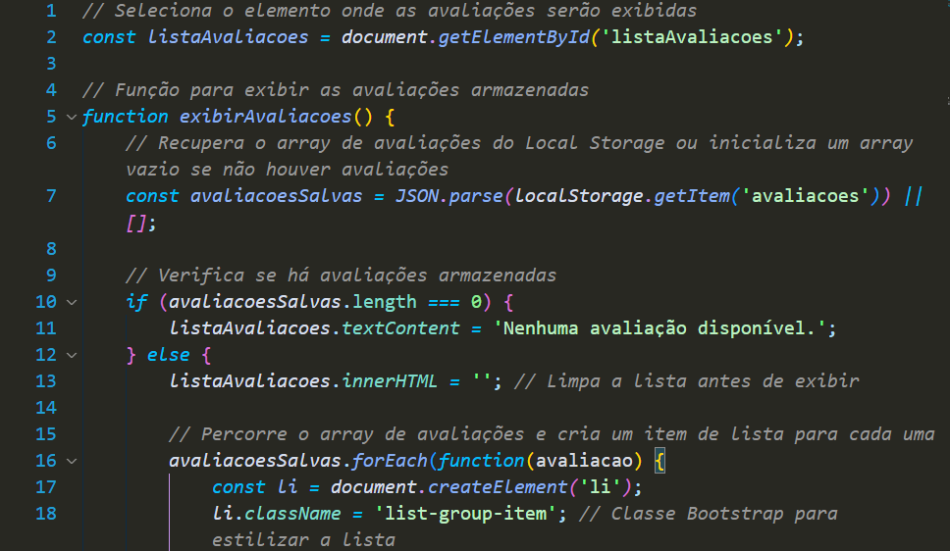

Slide 29
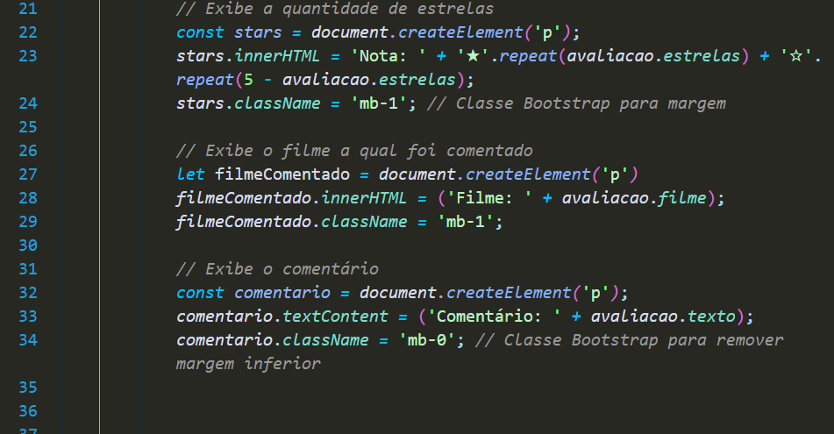

Slide 30
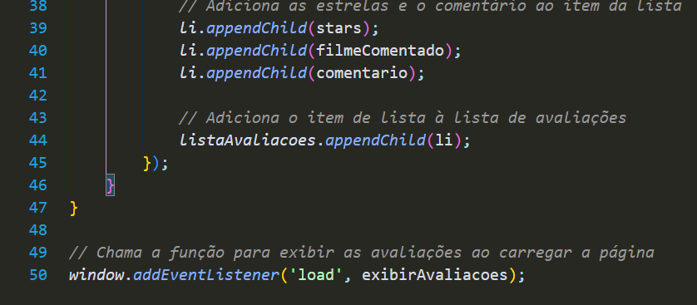

Slide 31
MUITO OBRIGADO!
www.freshtomatos.com
(11) 4002-8922
freshtomatos@gmail.com

